Slide 1
« Україна в цифрах та числах »

Slide 2
Географія
Населення
Чисельність насе́лення Украї́ни — 43 528 136 осіб наявного населення на 1 січня 2022 рок
За кількістю населення Україна посідає 5 місце в Європі (після Німеччини, Італії, Великобританії,
Ф ранції) та приблизно 21 місце у світі.
На її долю припадає 7,3% населення Європи і 1% населення
Області України Україна складається з 24 областей, Автономної Республіки Крим і двох міст зі спеціальним статусом: Києва — столиці та найбільшого міста, і Севастополя.
Хрещатик. Серед столиць світу у Києві найкоротша і найширша головна вулиця — Хрещатик. Його довжина становить 1225 м максимальна ширина —100 м.

Slide 3
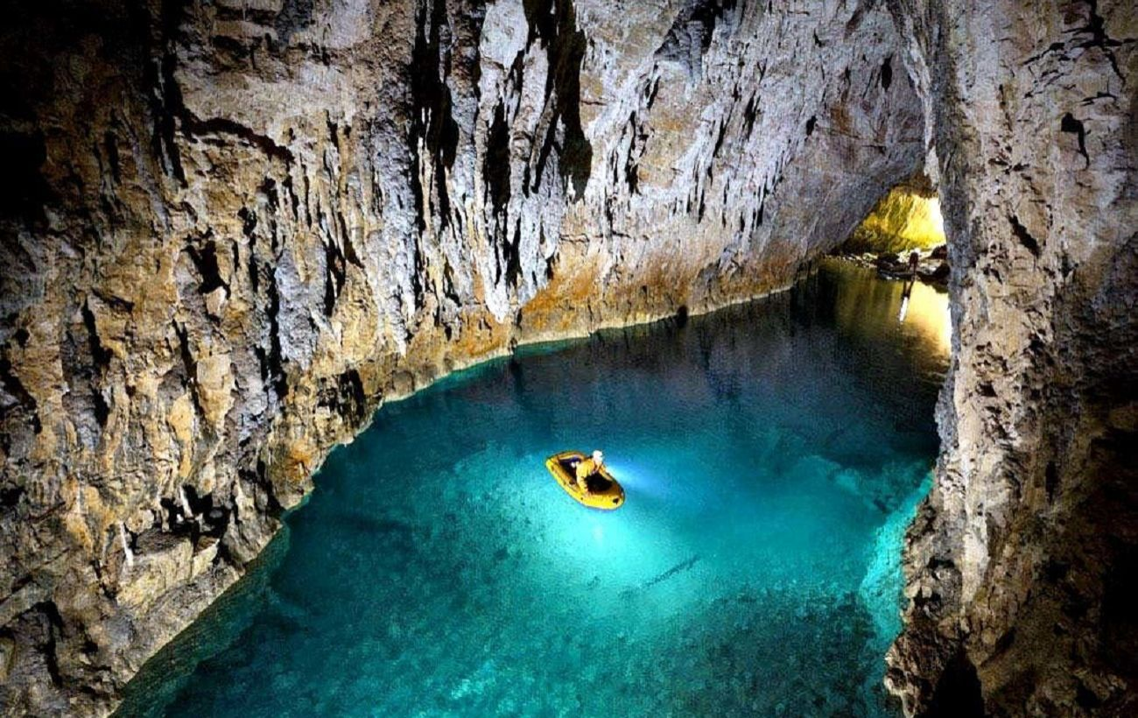
Говерла 2061 метр над рівнем моря становить висота Говерли – найвищої точки України
Дніпро Протяжність Дніпра територією України становить 1121 кіломет
Найдовша печера в Україні має назву «Оптимістична» й розташована вона на Поділлі, це гіпсова печера на глибині 20 м що тягнеться на 216 км. Це найдовша гіпсова печера у світі, вона поступається лише Мамонтовій печері в США.

Slide 4
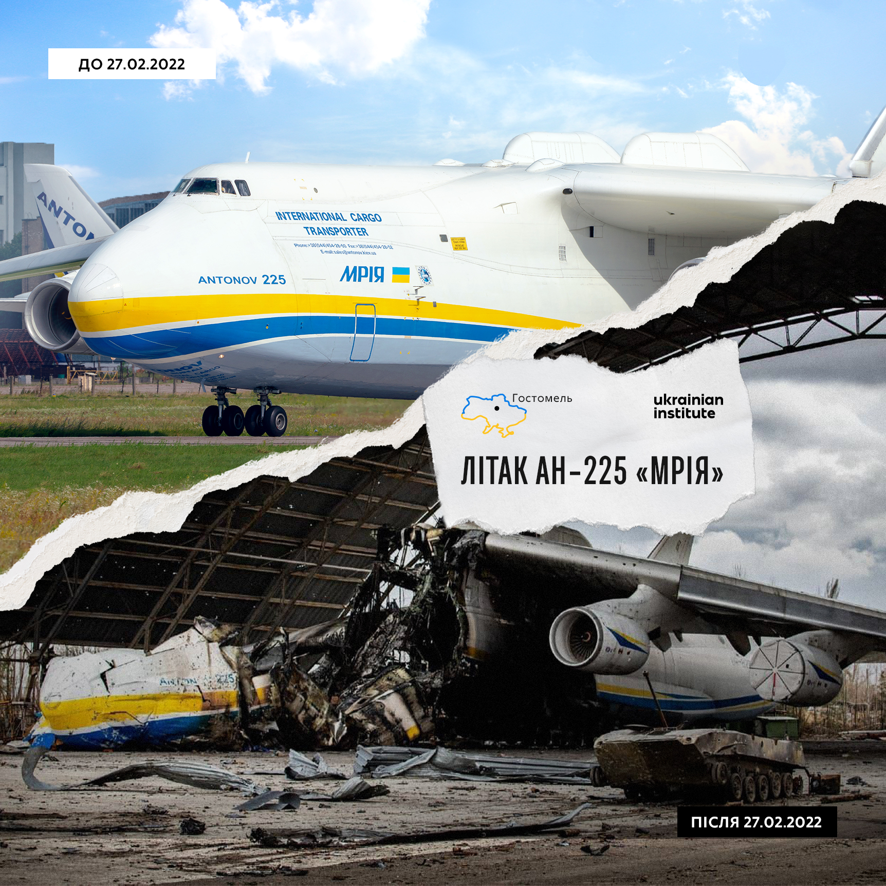
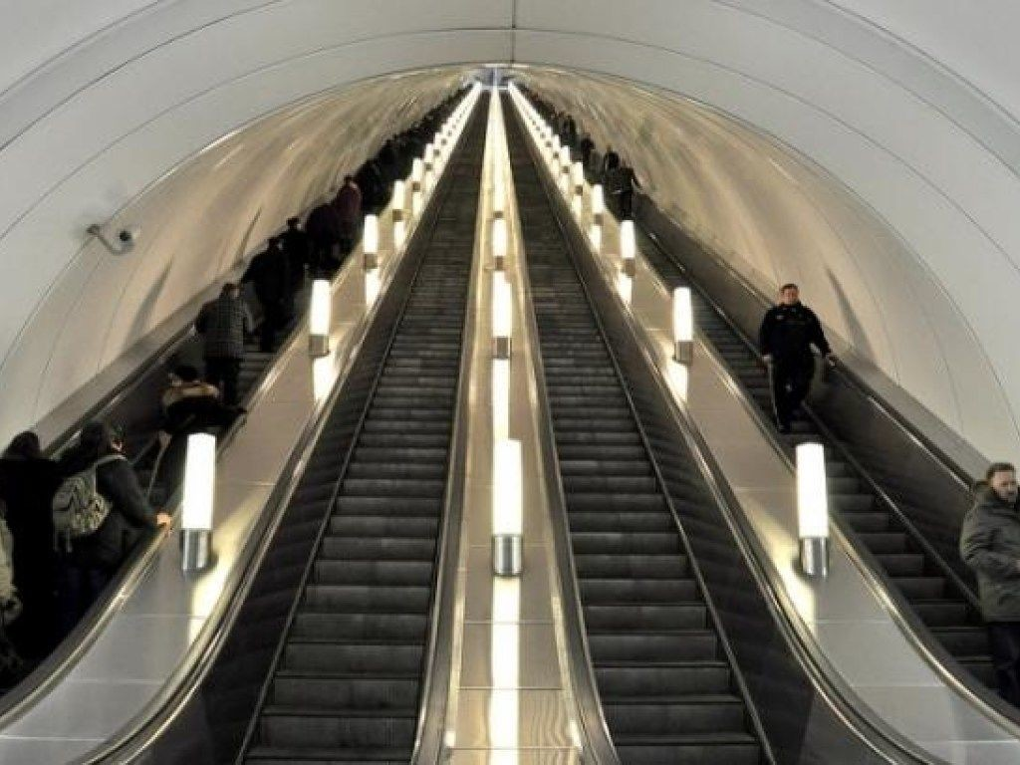
«Мрія» Найбільший та найпотужніший у світі літак було збудовано в Україні. Велетень Ан-225, також відомий як «Мрія» побудований у 1988 році на заводі імені Антонова. Літак внесено до Книги рекордів Гінесса за його 240 рекордів!
Зазначимо, «Мрія», яка існувала в єдиному екземплярі, була знищена в аеропорту Гостомель під час російського вторгнення в Україну в лютому 2022 року. Найбільше під час бойових дій постраждала носова частина авіалайнера.
Одна з найглибших станцій метро Станція метро Арсенальна вважається найглибшою у світі, вона розташовується на глибині 105,5 метрів. З 1986 року станція має статус «пам’ятка архітектури місцевого значення» ( 35 років)

Slide 5
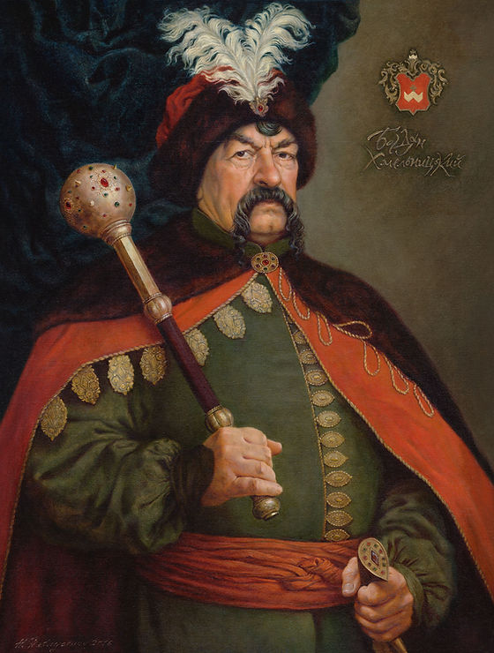
Історія
Богдан Хмельницький - гетьман Війська Запорозького, провідник Національно-визвольної війни 1648-1657 рр. Творець Української козацької держави та її перший очільник
Перемога у Батозькій битві 1—2 червня 1652 року дала можливість вибороти Українській державі фактичну незалежність.

Slide 6
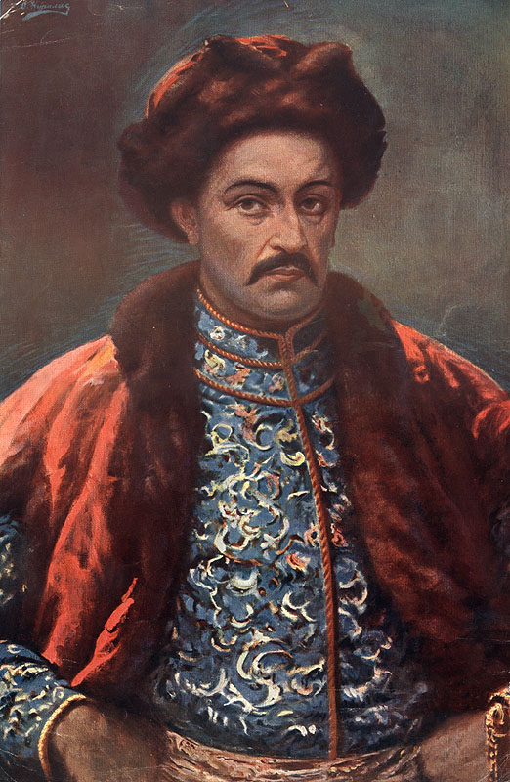
Іван Мазепа - український військовий, політичний, державний та культурний діяч, меценат. Гетьман Лівобережної України(1687-1709 рр.)

Slide 7
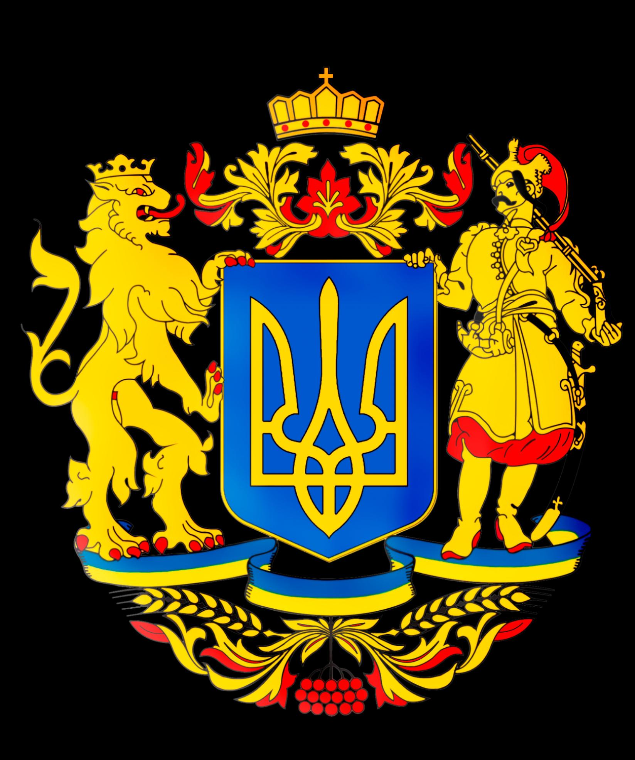
1. Леонід Кравчук – 5 грудня 1991 – 19 липня 1994
2. Леонід Кучма – 19 липня 1994 – 23 січня 2005
3. Віктор Ющенко – 23 січня 2005 – 25 лютого 2010
4. Віктор Янукович – 25 лютого 2010 – 22 лютого 2014
5. Олександр Турчинов (в.о.) – 23 лютого 2014 – 7 червня 2014
6. Петро Порошенко – 7 червня 2014 – 20 травня 2019
7. Володимир Зеленський – з 20 травня 2019

Slide 8
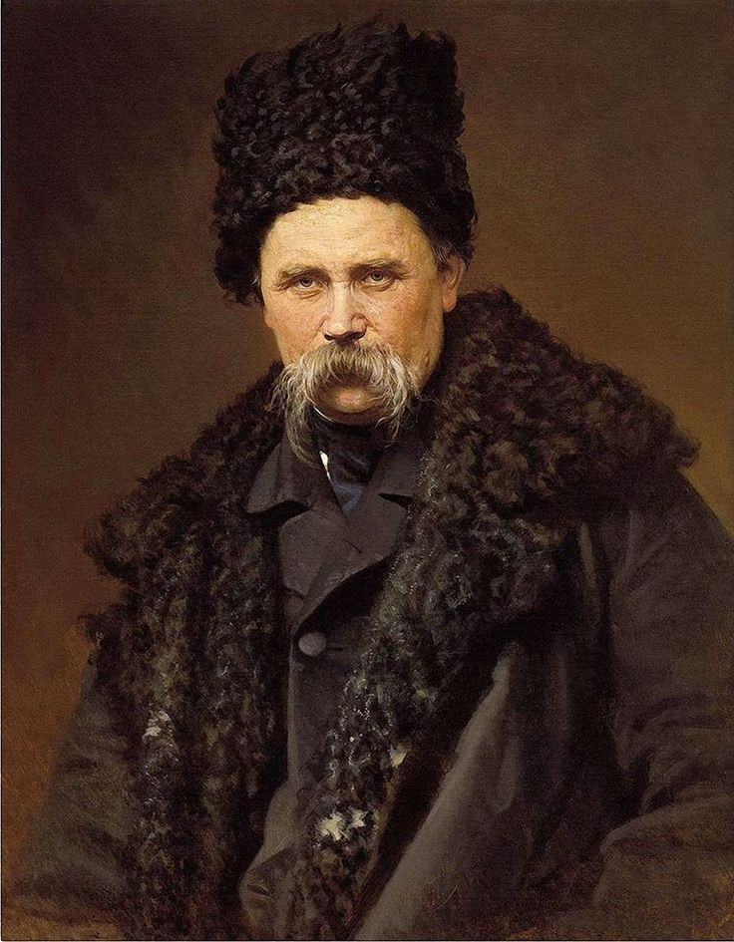
Українська література
Тарас Шевченко (1814-1861):
- «Катерина» (1838)
- «Марія» (1841)
- «Гайдамаки» (1841-1843)
- «Кавказ» (1845)
- «Мить» (1847)
- «Кобзар» (1840
Тарас Шевченко народився 9 березня 1814 року в селі Моринці на території сучасного Черкаської області. Він виріс в сім’ї селян, важко працюючих на кріпосному дворі. У своєму дитинстві він вивчав читати і писати від свого діда.
. **Кобзар**: Найвідомішою збіркою Шевченка є «Кобзар», видана в 1840 році. Ця збірка стала символом української літератури та культури, і вона має величезний історичний та культурний значення для українців.
.*Тарас Шевченко помер 10 березня 1861 року в селищі Канцеларівка. Його поховали на Байковому кладовищі в Києві. Його творчість і вплив на українську культуру та літературу залишаються невимовно важливими й актуальними до сьогодення.

Slide 9
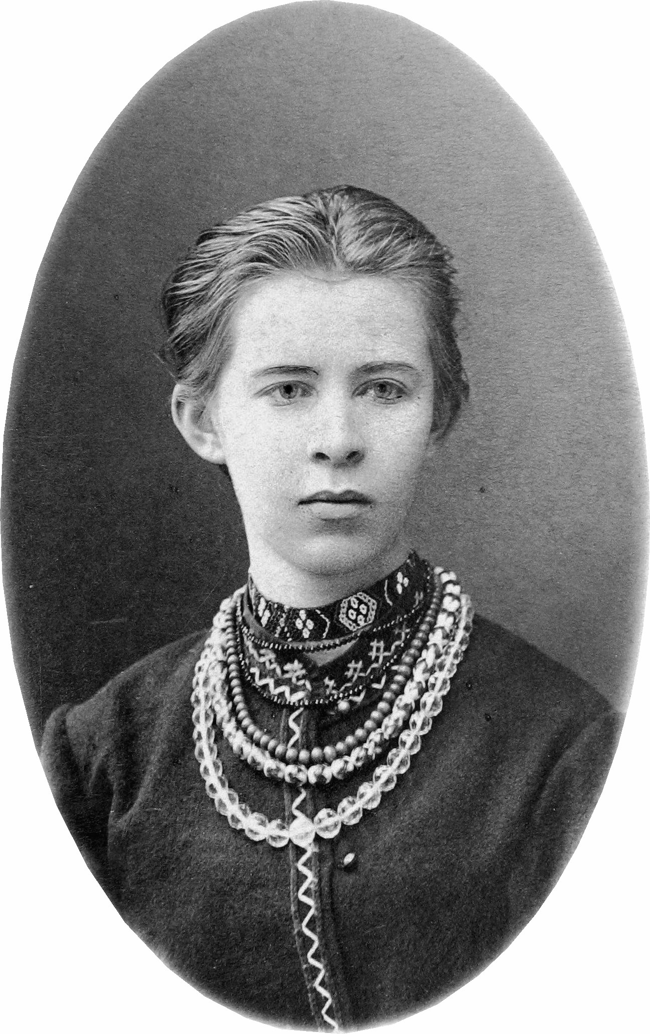
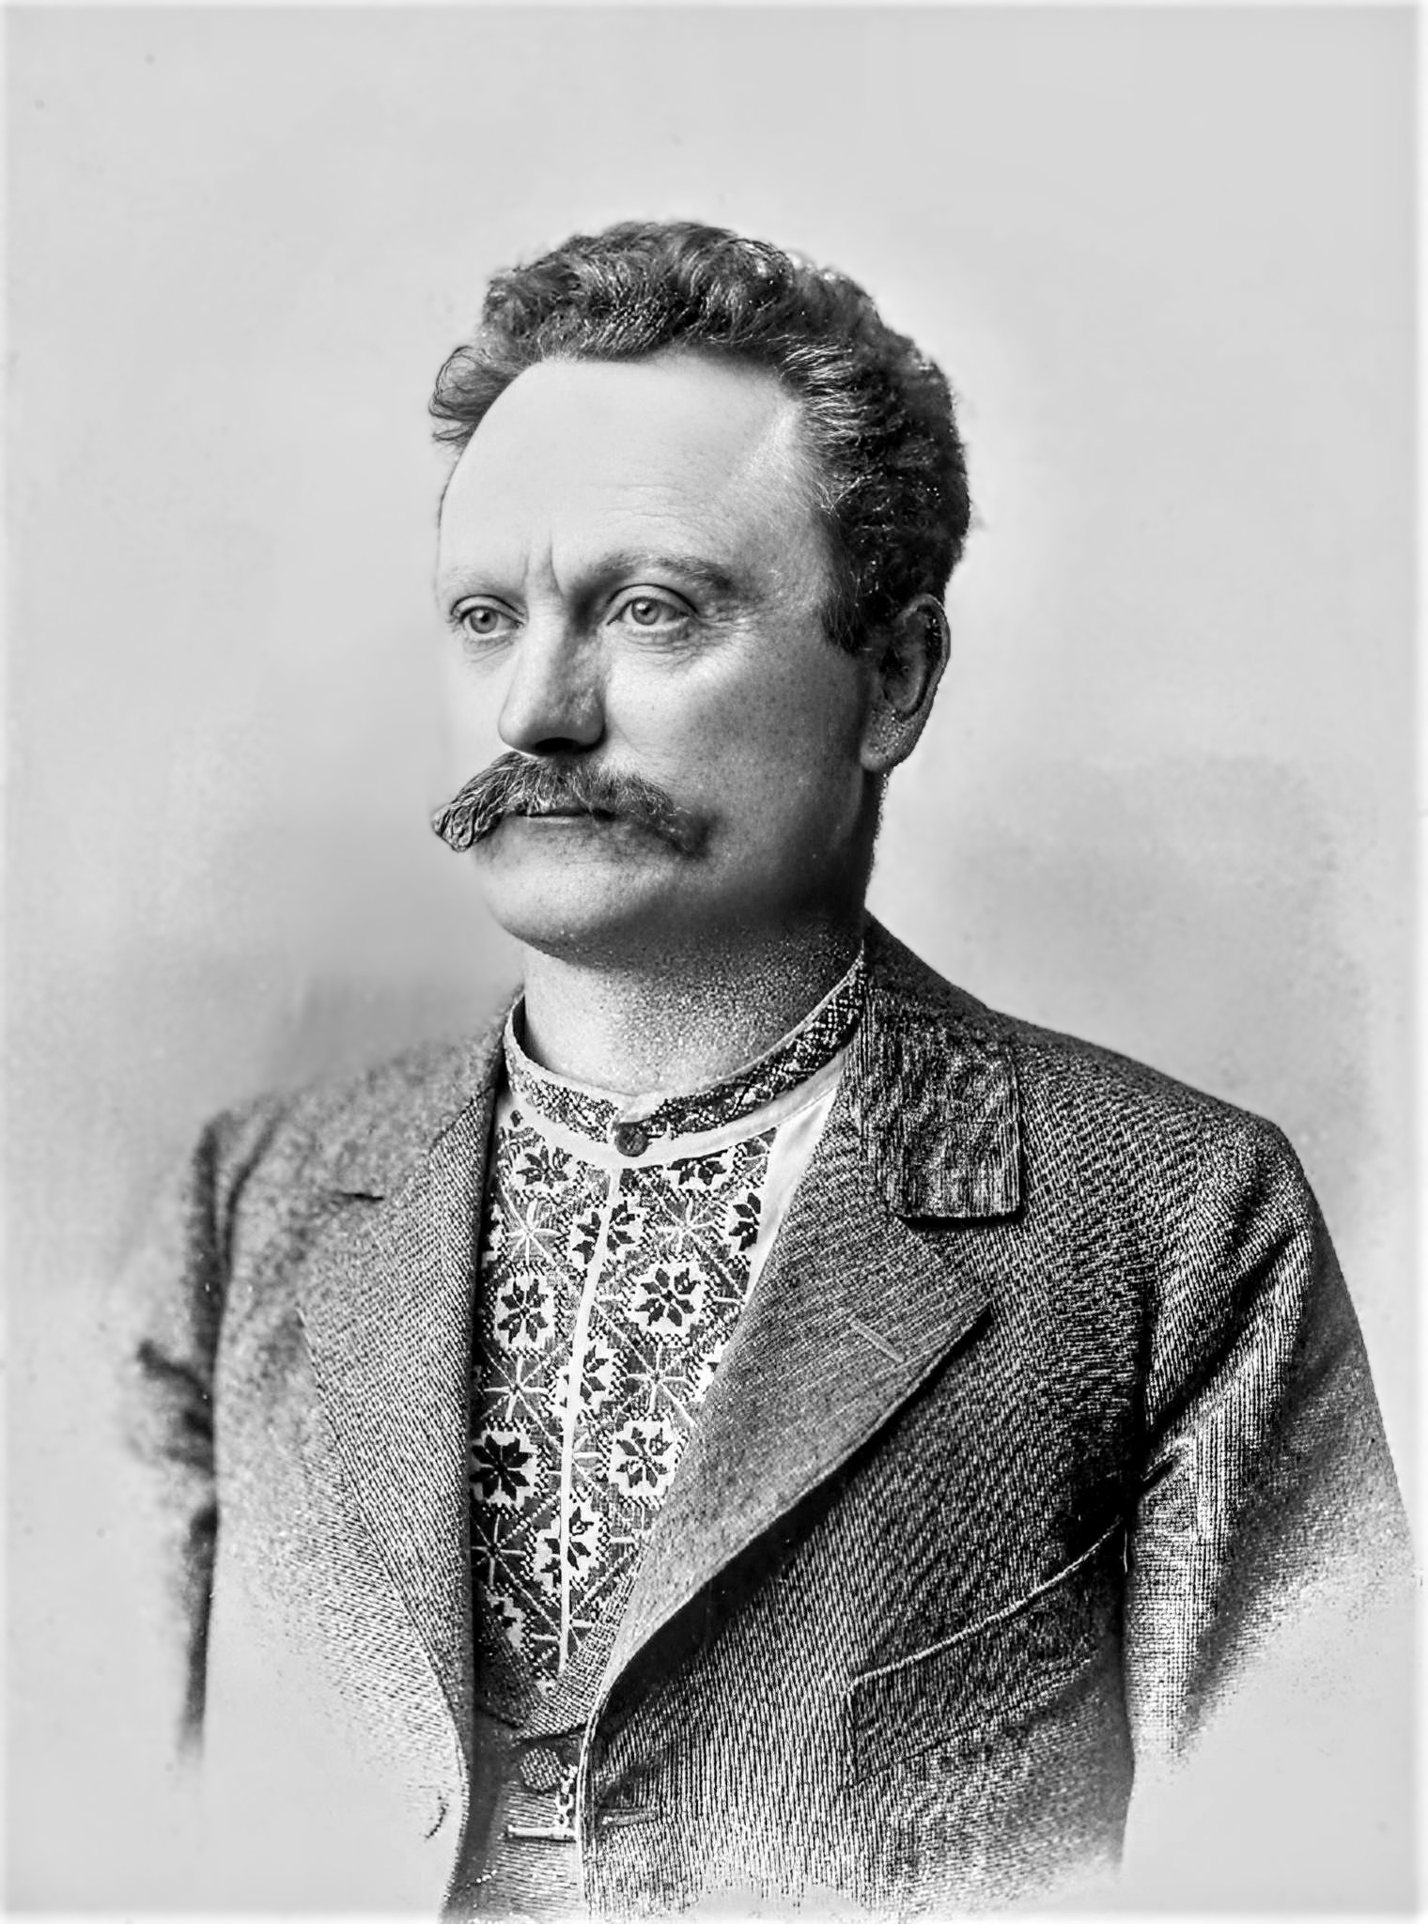
Леся Українка (1871-1913):
- "Contra spem spero" (1891)
- "На крилах пісень" (1893)
- "Лісова пісня" (1895)
- "Лілея" (1900)
- "Зоряний шлях" (1905)
- "Думи і мрії" (1912)
. Іван Франко (1856-1916):
- "Захар Беркут" (1883)
- "Лис Микита" (1884)
- "Борислав сміється" (1889)
- "Каменярі" (1893)
- "Зібрання творів у 50 томах" (1897-1913)
Ліна Костенко (нар. 1930):
- "Троянда для тіні" (1961)
- "Вінок" (1968)
- "Дорога" (1972)
- "Вершники золотих жердин" (1977)
- "Жива вода" (1984)
- "Життя в руках людини" (2001)
- "Сповідь" (2014)

Slide 10
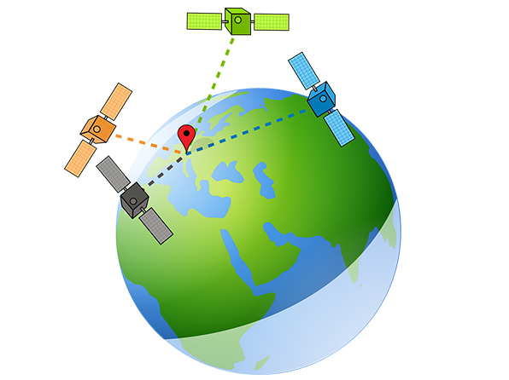
Координати
Географічні координати — величини, які визначають положення певної точки на місцевості (на плані чи на топографічній карті) відносно прийнятої системи координат. Система координат встановлює початкові (вихідні) точки поверхні або лінії відліку потрібних величин — початку відліку координат та одиниці їх обчислення.

Slide 11
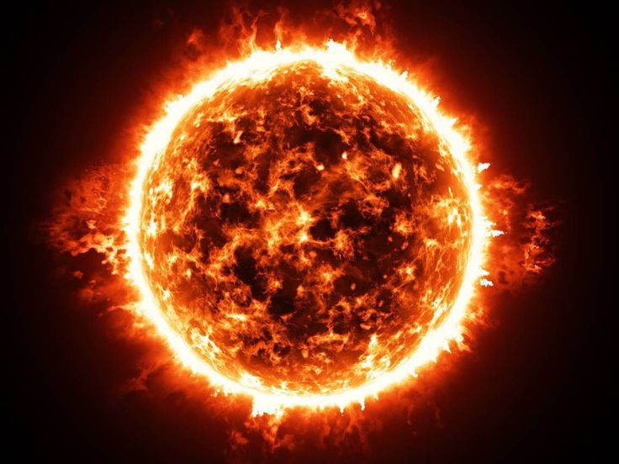
Астрономія
Температура на його поверхні становить: 6000°С, а в центрі — 15 млн°С.
Маса: у 750 разів більша маси всіх планет Сонячної системи разом.
Відстань від Землі до Сонця: приблизно 150млнкм
Діаметр: у 400 разів більший за діаметр Місяця (у 109 разів більший, ніж земний)
Світло від Сонця до Землі сягає за 8,5 хв.
Нам здається, що Сонце має незначні розміри, тому що воно знаходиться далеко від Землі. Але насправді воно велетенське. Його промені не тільки освітлюють земну поверхню, але й нагрівають її.

Slide 12
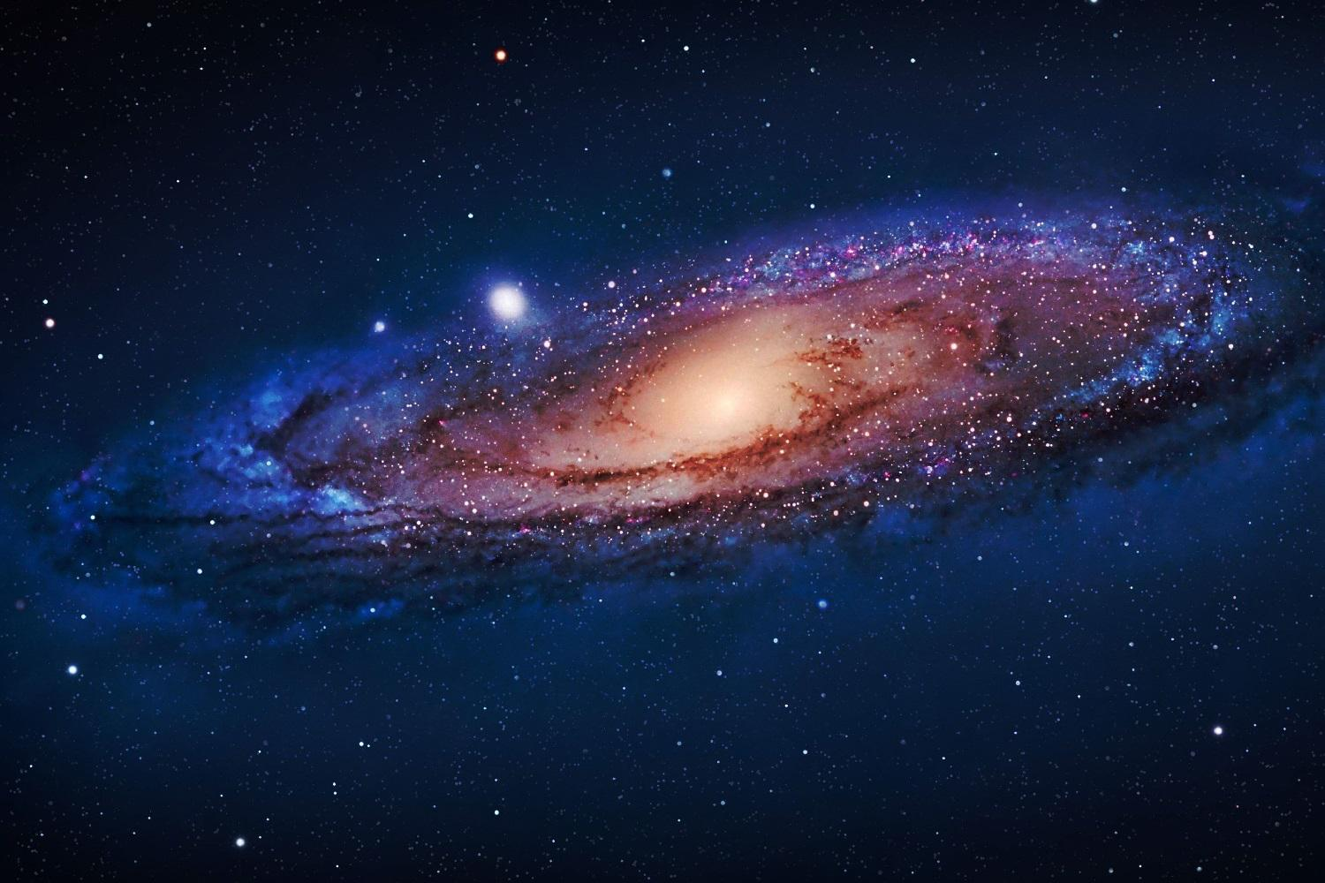
Чума́цький Шлях, іноді Молочний Шлях, Божа дорога — спіральна галактика, у якій розташована наша Сонячна система.
Радіус зоряного диска Чумацького Шляху становить близько 16 кілопарсек.
Повна маса Галактики з урахуванням темної матерії оцінюється в 1-2 × 1012 M☉.
У Чумацькому Шляху знаходиться від 100 до 400 мільярдів зір, а його світність становить 2 × 1010 L☉. Порівняно з іншими спіральними галактиками Чумацький Шлях має досить велику масу та високу світність. Сонячна система розташована на відстані 8 кілопарсеків від центру Галактики і рухається навколо нього зі швидкістю 220 км/с.

Slide 13
Дякую за увагу!
11 Клас

